Slide 1
Nhóm 2
Chủ đề 2: Vận dụng quy luật Mâu thuẫn trong nhận thức và hoạt động thực tiễn

Slide 2
Thành Viên nhóm 2
STT | Họ tên | SHHV | Ghi chú
1 | Trần Văn Hưng | 20025008 | Trưởng nhóm
2 | Hoàng Long | 22025029
3 | Hoàng Anh Tú | 20025043
4 | Trần Đăng Hòa | 20025020
5 | Trần Lâm | 20025027
6 | Nguyễn Thành Trung (1985) | 20025039
7 | Dương Văn Huy | 20025022
8 | Nguyễn Đình Tuân | 19025034
9 | Trần Xuân Đạt | 19025028
10 | Nguyễn Chí Thanh | 20025033
11 | Trần Đức Trung | 20025041
12 | Trần Phương Thảo

Slide 3
Nội dung
Các khái niệm
Nội dung quy luật
Ý nghĩa của quy luật

Slide 4
1. Các khái niệm
1.1. Các mặt đối lập
1.2. Mâu thuẫn biện chứng
1.3. Sự thống nhất
1.4. Sự đấu tranh

Slide 5
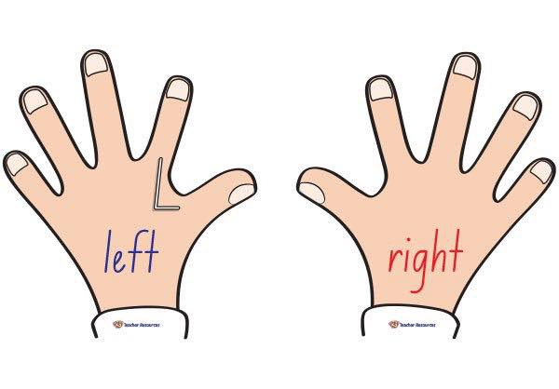
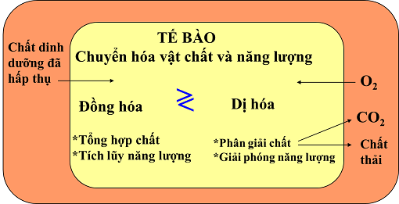
1.1. Các mặt đối lập
Mặt đối lập: là những mặt có những đặc điểm, những thuộc tính, những tính quy định có khuynh hướng biến đổi trái ngược nhau tồn tại một cách khách quan trong tự nhiên, xã hội và tư duy
Tất cả các sự vật, hiện tượng trên thế giới đều chứa đựng những mặt trái ngược nhau
Ví dụ: Trái - phải, đồng hóa – dị hóa, cung – cầu,…

Slide 6
1.2. Mâu thuẫn biện chứng
Mâu thuẫn biện chứng: được tạo thành bởi sự liên hệ, tác động qua lại lẫn nhau theo hướng trái ngược nhau, xung đột lẫn nhau của các mặt đối lập
Mâu thuẫn biện chứng tồn tại một cách khách quan và phổ biến trong tự nhiên, xã hội và tư duy
Ta cần phân biệt mâu thuẫn biện chứng với mâu thuẫn lô-gic hình thức, mâu thuẫn lô-gic hình thức chỉ tồn tại trong tư duy, xuất hiện do sai lầm trong tư duy

Slide 7
1.3. Sự thống nhất (1)
Sự thống nhất của các mặt đối lập là sự nương tựa lẫn nhau, tồn tại không tách rời nhau giữa các mặt đối lập
Sự tồn tại của mặt này phải lấy sự tồn tại của mặt kia làm tiền đề
Sự "đồng nhất" của các mặt đối lập là những nhân tố giống nhau của chúng
Sự thống nhất bao hàm sự “đồng nhất”

Slide 8


1.3. Sự thống nhất (2)
Ví dụ: hoạt động ăn và hoạt động bài tiết rõ ràng là các mặt đối lập. Nhưng chúng phải nương tựa nhau, không tách rời nhau. Nếu có hoạt động ăn mà không có hoạt động bài tiết thì con người không thể sống được. Như vậy, hoạt động ăn và hoạt động bài tiết thống nhất với nhau ở khía cạnh này
><
Ăn
Bài tiết
Nương tựa, không tách rời nhau

Slide 9
1.4. Sự đấu tranh
Đấu tranh của các mặt đối lập là sự tác động qua lại theo xu hướng bài trừ và phủ định lẫn nhau giữa các mặt đó
Hình thức đấu tranh của các mặt đối lập hết sức phong phú, đa dạng, tùy thuộc vào tính chất, mối quan hệ qua lại giữa các mặt đối lập và điều kiện diễn ra cuộc đấu tranh
Ví dụ: Trong một lớp học, hoạt động đoàn kết và hoạt động cạnh tranh là các mặt đối lập. Có những lúc hoạt động đoàn kết nổi trội hơn, nhưng có những lúc hoạt động cạnh tranh lại nổi trội hơn. Như thế, hoạt động đoàn kết và hoạt động cạnh tranh đang “đấu tranh” với nhau

Slide 10
2. Nội dung quy luật
2.1. Các yếu tố
2.2. Sự phát triển
2.3. Tính chất

Slide 11
2.1. Các yếu tố (1)
Sự thống nhất
Hai mặt đối lập tạo thành mâu thuẫn biện chứng tồn tại trong sự thống nhất
Là sự nương tựa lẫn nhau, tồn tại không tách rời nhau
Biểu hiện ở sự tác động ngang nhau
Có nhân tố giống nhau giữa các mặt đối lập
Những nhân tố giống nhau gọi là đồng nhất
Do có sự đồng nhất, trong sự triển khai mẫu thuẫn, các mặt đối lập có thể chuyễn hoá lẫn nhau

Slide 12
2.1. Các yếu tố (2)
Đấu tranh
Tác động qua lại theo xu hướng bài trừ và phủ định lẫn nhau
Hình thức phong phú đa dạng, tùy vào tính chất và mỗi quan hệ qua lại giữa các mặt đối lập và điều kiện cụ thể diễn ra cuộc đấu tranh

Slide 13
2.1. Các yếu tố (3)
Mối quan hệ
Sự thống nhất và đấu tranh của các mặt đối lập không tách rời nhau trong một mâu thuẫn
Vì trong sự ràng buộc, phụ thuộc quy định lẫn nhau thì hai mặt đối lập vẫn luôn có xu hướng phát triển trái ngược nhau, đấu tranh với nhau
Không có sự thống nhất thì không có sự đấu tranh
Thống nhất là tiền đề của đấu tranh
Đấu tranh của các mặt đối lập là nguồn gốc, động lực của sự vận động, phát triển

Slide 14
2.1. Các yếu tố (4)
Sự chuyển hoá
Sự chuyển hoá của các mặt đối lập là tất yếu, là kết quả của sự đấu tranh giữa các mặt đối lập
Đa dạng, do sự đa dạng của thế giới
Có thể hai mặt đối lập chuyển hoá lẫn nhau
Cũng có thể hai mặt đối lập chuyển hoá thành những chất mới
Sự chuyển hoá của các mặt đối lập cần có những điều kiện nhất định

Slide 15
2.2. Sự phát triển (1)
Phát triển là sự đấu tranh của các mặt đối lập: Sự phát triển của sự vật, hiện tượng gắn liền với ba giai đoạn:
Giai đoạn hình thành mâu thuẫn
Giai đoạn phát triển của mâu thuẫn
Giai đoạn giải quyết mâu thuẫn
Lúc đầu mâu thuẫn mới xuất hiện mâu thuẫn chỉ là sự khác nhau căn bản, nhưng theo khuynh hướng trái ngược nhau. Sự khác nhau đó càng ngày càng phát triển đi đến đối lập. Khi hai mặt đối lập xung đột gay gắt đã đủ điều kiện, chúng sẽ chuyển hoá lẫn nhau, mâu thuẫn được giải quyết. Nhờ đó thể thống nhất cũ được thay thế bằng thể thống nhất mới; sự vật cũ mất đi sự vật mới ra đời thay thế

Slide 16
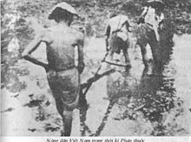
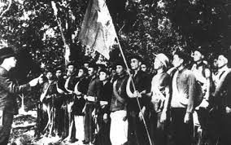
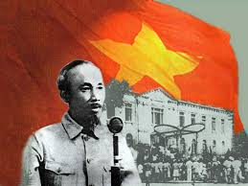
2.2. Sự phát triển (2)
Thực dân Pháp đô hộ nước ta
Nhân dân ta đứng lên đấu tranh
Việt Nam dân chủ cộng hòa

Slide 17
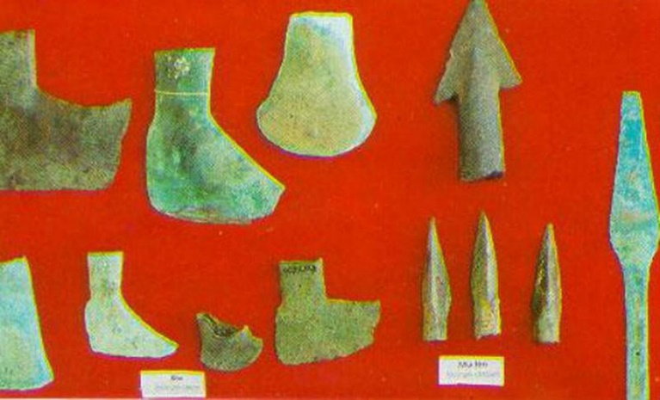
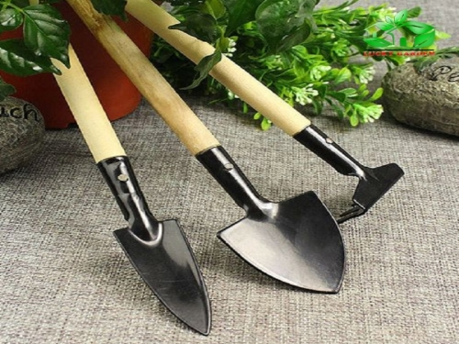
2.2. Sự phát triển (3)

Slide 18
2.3. Tính chất
Mâu thuẫn là sự liên hệ, tác động qua lại lẫn nhau của các mặt đối lập bên trong một sự vật, một hiện tượng
Mâu thuẫn là hiện tượng khách quan và phổ biến
Mâu thuẫn có tính chất khách quan vì nó là cái vốn có trong sự vật, hiện tượng, là bản chất chung của mọi sự vật, hiện tượng
Mâu thuẫn có tính phổ biến vì nó tồn tại trong tất cả mọi sự vật hiện tượng, mọi giai đoạn, mọi quá trình, tồn tại trong cả tự nhiên, xã hội và tư duy

Slide 19
3. Ý nghĩa của quy luật
Để nhận thức đúng bản chất của sự vật và tìm ra phương hướng, giải pháp đúng cho hoạt động thực tiễn, ta phải đi sâu nghiên cứu phát hiện ra mâu thuẫn của sự vật
Phải xem xét quá trình phát sinh, phát triển của từng mâu thuẫn
Để thúc đẩy sự vật phát triển, ta phải tìm mọi cách để giải quyết mâu thuẫn, không được điều hòa mâu thuẫn

Slide 20
Thanks for listening!

